Slide 1

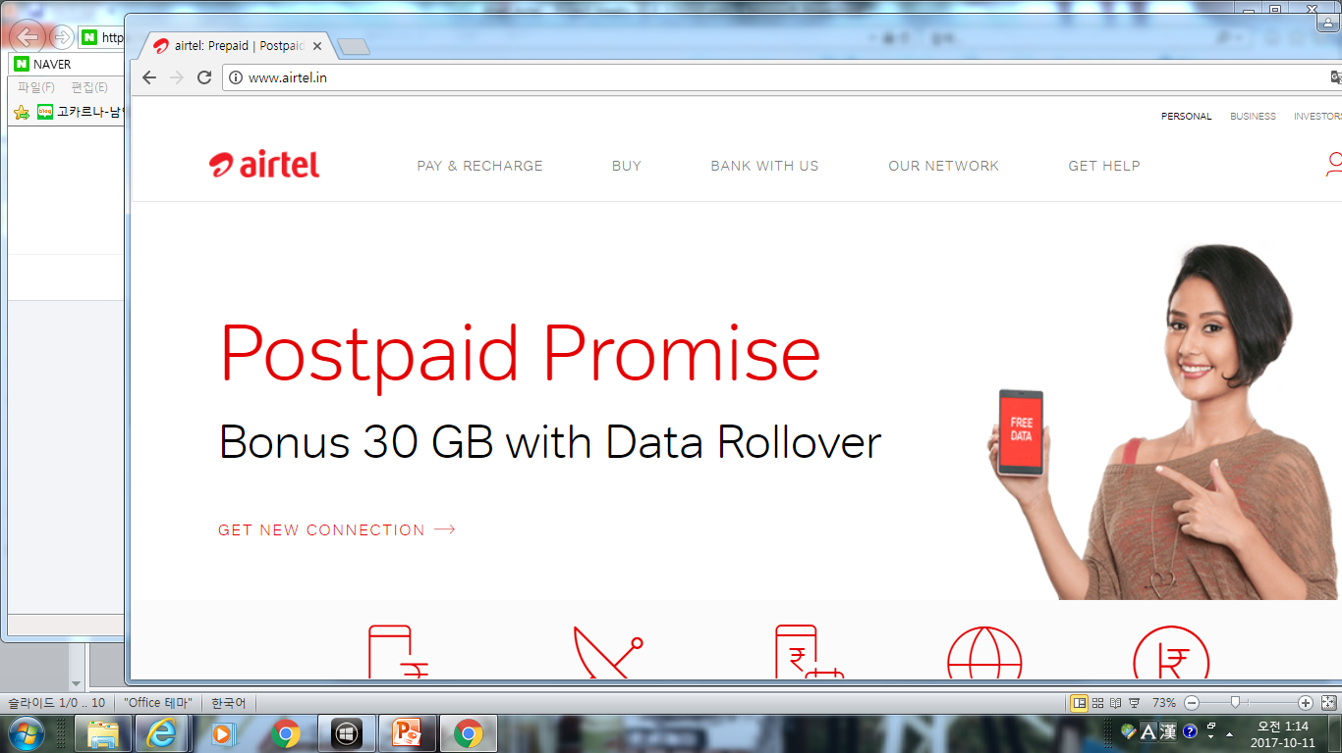



Spark 스케줄러 운영자 매뉴얼
T-EoS 성능개선 Project
문서 번호: QFPK1510
Version 1.0
2019-11-14
차세대 OSS Tech. Lab장 김영궁

Slide 2
피 승 현
2019-11-14
사 용 권 한
본 문서에 대한 서명은 에스씨컴즈㈜ 내부에서 본 문서에 대하여 수행 및 유지관리의 책임이 있음을 인정하는 것임.
본 문서는 작성, 검토, 승인하여 승인된 원본을 보관한다...
작성자: 피 승 현 일자: 2019. 10. 10
검토자: 일자:
본인은 서명으로써 본 문서가 에스씨컴즈㈜의 업무활동 범위 내에서 사용될 것을 인가함.
승인자: 일자:

Slide 3
피 승 현
2019-11-14
제.개정 이력
버전 | 변경일자 | 제.개정 내용 | 작성자
1.0 | 2019-11-14 | 최초작성 | 피 승 현

Slide 4
목 차
스케줄러 구성도
Spark TEOS 패키지 구성도
패키지 목록
개발환경 설정
스케줄러 기동 방법
스케줄러 UI
별첨1 : 테이블목록, 코드목록

Slide 5



잡스케줄러 구성도
시나리오 수행로그를 상시 모니터링하며 로드밸러싱을 고려하여 요청 시나리오를 순차적으로 실행시키며 단계별로 작업로그를 생성하여 실시간 작업진행상태를 확인할수 있습니다.
Interface & Shchedule
DB간 적재
HDFS적재
로컬 적재
ETL
오라클 시나리오 정보 이관
공간분석정보 HDFS 이관
사이트, 시나리오 분석 결과 로컬저장소로 이관
ETL
SHCHEDULE
Module
Job
Monitor
Heavy Job
Job
Ora To Post
ETL
SHCHEDULE
Heavy Job
지능형
로드밸런싱
잡수행관리
시나리오 생성 상시 모니터링
Heavy Job과 Light Job이 동시에 실행될수 있도록 구성
시나리오 유형별 수행 우선순위 부여
시나리오 설정별로 수행경로 설정
단계별 처리현황 로그 기록
재수행시 기존 수행잡 스킵처리
Post To Hdfs
Ora To Hdfs
Light Job
공간분석
Hdfs To Ora
Oracle
Light Job
사이트
Hdfs To Local
시나리오 수행로그
및 정책
Light Job
시나리오
File To File
Oracle
Postgre
Oracle
Postgre
JDBC
HDFS
FTP
단계별 로그기록
HDFS
Local
LOG
작업수행시작과 종료시 로그 기록
잡수행시 특정단계 사용자정의 로그 기록
HDFS
Local
UI
Log
Util
JDBC,FTP
TEOS
LogWriter
Module
UTIL
DB 및 HDFS 연결
문자열 및 날짜형 데이터 가공
FTP 기능 구현
시나리오별 수행현황
Job Logger
Connect
수행현황 상세
Module Logger
String,Date,File
수행현황
UI
시나리오별 검색기능 제공
시나리오 작업들의 실시간 현황 확인
시나리오 수행 이력 조회
Oracle
Oracle
JDBC
HDFS
FTP
시나리오 수행로그
시나리오 수행로그

Slide 6
2. Spark TEOS 패키지 구성도
스케줄러, 인터페이스, ENG분석 모듈은 Spark 어플리케이션으로 개발되어 있으며, Scala를 기반으로 Java 모듈을 호출할수 있도록 구성되어 있습니다.
실시간
(Real)
Spark Application(2.4)
SHCHEDULE
신규 스케줄 정보 모니터링후 Bin X,Y,잡가중치 산출하고 잡임계치를 확인하여 수행여부 결정
Postgre 및 HDFS로 시나리오 및 RU정보 이관
Postgre 분석 기동후 LOS 결과파일을 HDFS로 이관
Spark-Sql로 Eng분석 수행
Eng분석결과를 BinFile로 생성
Scala(2.11)
JDBC
Schedule
Eng
Oracle
Real
Los
Postgre
Batch
PathLoss
추출 및 로딩
ETL
오라클에서 HDFS 이관용 CSV 생성
오라클에서 Postgre 이관용 데이터 생성
HDFS저장시 스케줄별 파티션 처리
LOS_RESULT는 스케줄, RU별 파티션 처리
Spark parquet 기능으로 열단위로 저장
Hive 메타스토어 파티션정보 추가
ETL
BestServer
Spark-sql
Extract
RSRP
Load
RSSI
HDFS 1
SINR
.
.
.
.
.
.
.
.
Schema
Throughput
분석
Los, PathLoss, BestServr, RSRP, RSSI, SINR, Troughput
섹터별 RU별 결과 정보 생성
Spark 모듈 확대 방안
LOS 판단 모듈 추가
Spark 메모리 상주 테이블 도출
작업의 크기에 따른 메모리 상주 테이블 규모 결정
섹터별 RU별 결과 정보 생성시 BinFile 생성
작업의 규모에 따라 수행 큐를 전략 수립
Shell
BinaryFile
ENG
Java(1.8)
공통유틸
바이너리 생성 모듈
3DS 분석 모듈
공간분석 모듈
HDFS N
JNI 모듈(C모듈 호출)
사용자 OOP 모듈

Slide 7
3. 패키지 목록 A
시나리오의 RU갯수와 BIN갯수와 빌딩면적으로 해당 시나리오의 수행시간이 높은 잡인지 낮은 잡인지 판단하기 위한 가중치 및 임계치 정보를 세팅합니다.
Package | Program | 기능
scala.schedule.real | ScheduleDaemon.scala | 실시간으로 신규 스케줄 정보 모니터링후 잡가중치 산출하고 잡임계치를 확인하여 작업 수행
scala.schedule.real | ExcuteJob.scala | 스케줄정보 ETL 및 Postgre LOS 분석 수행 및 Spark으로 Eng분석 수행후 Binary File 생성
scala.schedule.batch | BatchJob.scala
scala.etl.load

Slide 8
1. 스케줄 가중치
시나리오의 RU갯수와 BIN갯수와 빌딩면적으로 해당 시나리오의 수행시간이 높은 잡인지 낮은 잡인지 판단하기 위한 가중치 및 임계치 정보를 세팅합니다.
<예시1>
>> 기준일자별 검색
>> 시나리오 가중치 산출로직
기준일자
2D : RU갯수 * BIN갯수
기준일시 | 등록자
2019.10.10 11:00:00 | 김태용
2019.10.09 11:00:00 | 김태용
2019.10.08 11:00:00 | 김태용
3D : RU갯수 * (BIN갯수 + 빌딩(면적*층수)/3D 분석 Resolution ^2)
>> 시나리오 가중치별 실행잡 세팅
잡 임계치
하이잡임계치(H) | 5,000,000 | 5,000,000 이상
미들잡임계치(M) | 1,000,000 | 1,000,000 ~ 4,999,999
로우잡임계치(L) | 1 | 1,000,000 미만
>> 시나리오 가중치 세팅
잡 실행 최대 갯수
하이잡실행최대갯수 | 2
미들잡실행최대갯수 | 3
로우잡실행최대갯수 | 5
저장
SCHEDULE_ID | TYPE_CD | SIDO | SIGUGUN | DONG | AREA | BIN_X_CNT | BIN_Y_CNT | RU_CNT | RESOLUTION | 3D_RESOLUTION | JOB_WEIGHT | JOB_THRESHOLD
8462895 | SC001 | 서울특별시 | 강남구 | 일원2동 | 78000 | 26 | 30 | 3 | 10 |  | 2 | 2,340
8462896 | SC051 | 서울특별시 | 강남구 | 일원2동 | 78000 | 26 | 30 | 3 | 10 | 2 | 3 | 39,445,965
8461422 | SC001 | 서울특별시 | 강남구 | 역삼1동 | 3474400 | 172 | 202 | 320 | 10 |  | 3 | 11,118,080

